Slide 1
Speciální hematologická vyšetření
Bourková L., OKH FN Brno

Slide 2
Vyšetřování anémií

Slide 3
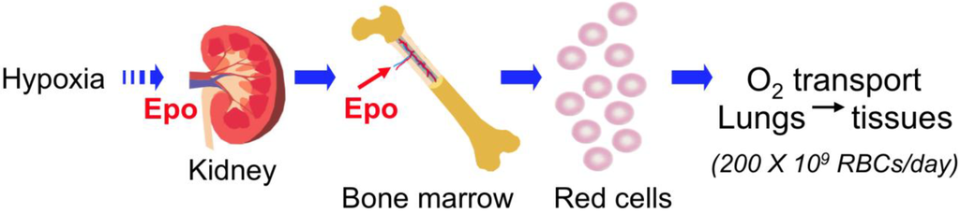
Vznik anemie
Anemie je soubor příznaků, při kterém je v krvi:
  snížený počet erytrocytů (ERY) a množství hemoglobinu (HGB),
  je spojená s poruchou tvorby erytrocytů nebo zánikem či ztrátou erytrocytů
Normálně na pokles hladiny kyslíku v organismu reagují ledviny zvýšenou produkcí hormonu erytropoetinu (EPO).
EPO se přenáší krví do kostní dřeně, kde je vydán signál ke zvýšené produkci ERY a stav se kompenzuje.
V určitých případech, zejména u nádorových onemocnění nebo u chronických zánětlivých procesů je ale tento proces nedostačující a vzniká anemie.

Slide 4
Sledování vyšetření
Hodnotit:
hloubku anémie v KO
  početní změny WBC i PLT
morfologické změny erytrocytů v periferní krvi (barevné, tvarové, inkluze)
  morfologické změny WBC i PLT v celém nátěru
morfologické a množstevní změny erytrocytární populace v KD
  morfologické změny i leukocytární populace a MGK
komplexně výsledek celého KO a nález v KD: může se jednat o první příznaky nádorového onemocnění
souvislost se speciálními vyšetřeními

Slide 5
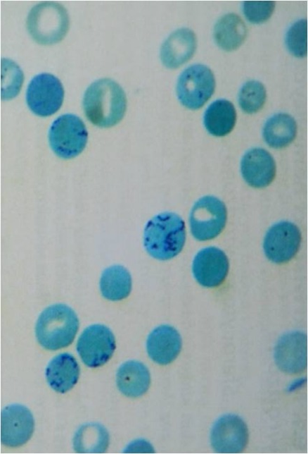
Vyšetření retikulocytů
retikulocyty
  přítomné RNA → schopnost tvorby HGB (analýza HGB v Retic)
  odráží schopnost KD produkovat RBC
  během 1 – 2 dnů dospívá Retic ve zralý erytrocyt
  ↑ počet Retic → aktivace KD (zvyšování IRF)
  ↓ počet Retic → útlum KD (snižování IRF)
mikroskopicky
  supravitální barvení RNA v buněčných organelách
  (ribozomy, endoplazmatické retikulum)
analyzátorem
  analýza prošlého a odraženého světla:
  probíhá na precipitovaných síťových strukturách RNA
  analýza fluorescence:
  vlákna RNA jsou obarvena fluorescenčními barvami

Slide 6
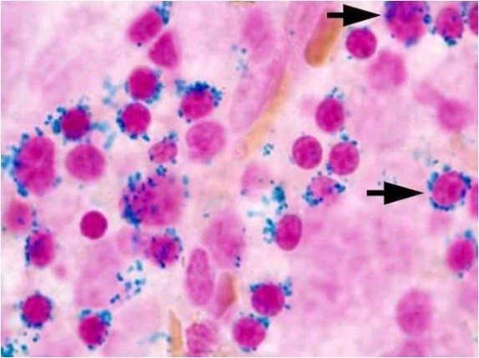
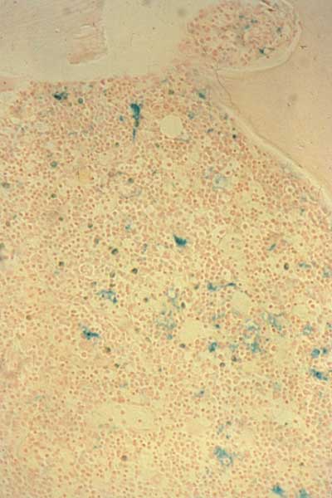
Cytochemické vyšetření zásobního železa
Zásobní železo Fe³⁺: feritin, hemosiderin
Princip vyšetření:
(Fe³⁺) + ferrokyanid draselným - K₄[Fe(CN)₆] + HCl
→ barevný komplex = berlínská (pruská) modř - Fe₄[Fe(CN)₆]₃
Hodnocení:
  ve 100 NRBC
  zelenomodrá granula v:
    erytrocytech (siderocyty), NRBC (sideroblasty), NRBC okolo 2/3 jádra (prstenčité sideroblasty), makrofázích (siderofágy), extracelulárně
Normální hodnoty:
20 – 60 % pozitivních NRBC
4 siderofágy
Klinický význam:
  snížení hodnoty:
    sideropenické anémie
  zvýšené hodnoty:
    sideroblastické (přítomné prstenčité sideroblasty)
    hemolytické anémie, megaloblastové anémie
    MDS, leukémie

Slide 7
Základní vyšetření pro hemolytické anémie
Obecné testy:
  volný hemoglobin v plazmě (základní metodika pro vyšetřování intravaskulární hemolýzy)
  osmotická rezistence
  test autohemolýzy
  hemosiderin v moči
Testy na průkaz abnormálních hemoglobinů
  hemoglobin F
  hemoglobin A2
  elektroforéza hemoglobinu
Testy na průkaz nedostatku enzymů
  Heinzova tělíska
  glukózo-6-fosfátdehydrogenáza
  pyruvátkináza

Slide 8
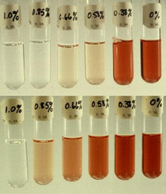
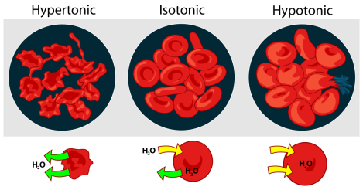
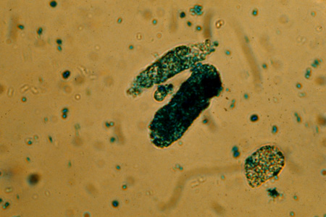
Obecné testy
stanovení volného HGB v plazmě
  Princip - spektrofotometricky:
  oxidace HGB (Fe²⁺) → methemoglobin (Fe³⁺) + KCN → barevný komplex - hemiglobinkyanid.
vyšetření osmotické rezistence
  Princip - makroskopicky:
  stanovení odolnosti RBC v různě koncentrovaných
  hypotonických roztocích NaCl (fyziologického r.).
test autohemolýzy
  Princip - spektrofotometricky:
  sledování hemolýzy RBC v prostředí:
    fyziologického roztoku
    fyziologického roztoku s glukózou
    fyziologického roztoku s ATP.
vyšetření hemosiderinu v moči
  Princip - mikrosopicky:
  Fe³⁺ v hemosiderinu + HCl + K₄[Fe(CN)₆]
  →krystalky - berlínská (pruská) modř - Fe₄[Fe(CN)₆]₃
normál
patologie

Slide 9
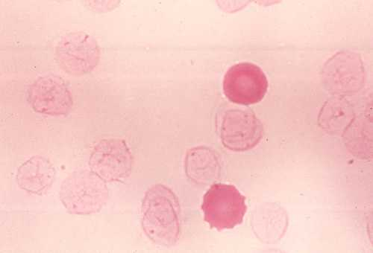
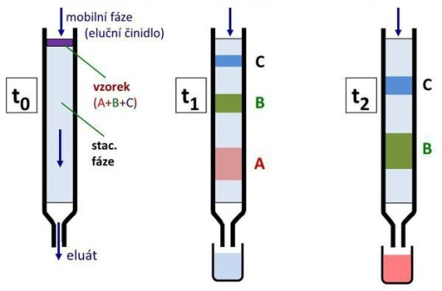
Testy na průkaz abnormálních hemoglobinů
hemoglobin F
  Princip - mikroskopicky:
  Inkubace nafixovaných preparátů v kyselém prostředí (pH 3,3).
  HGB A je z erytrocytů vyplaven.
  HGB F je vůči prostředí rezistentní, v erytrocytech zůstává.
  Hodnocení – [%] :
  novorozenci (50-90%), věk<2 roky (0-4%), věk>2 roky (0-4%)
hemoglobin A2
  Princip - chromatograficky:
  Na pozitivně nabité částice pryskyřice se se naváží negativně nabité části HGB,
  jednotlivé frakce HGB se vymývají pufrem, 1. frakce je s HGB A2, 2. frakce je s HGB S.
  Hodnocení:
  Podíly jednotlivých frakcí HGB se stanovují spektrofotometricky.
elektroforéza hemoglobinu
  Princip:
  V elektrickém poli a zásaditém prostředí se hemoglobiny pohybují různě rychle, na základě velikosti negativního náboje globinového řetězce, v závislosti na přítomných aminokyselinách. Negativně nabité molekuly HGB se pohybují k anodě (+).
postupná eluce frakcí

Slide 10
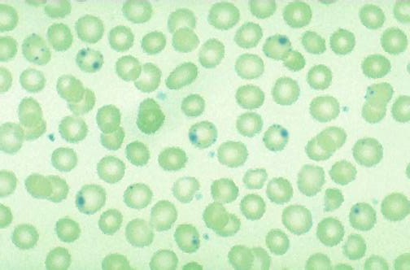

Testy na průkaz nedostatku enzymů
Heinzova tělíska
  Princip - mikroskopicky:
  Heinzova tělíska znázorňují vysrážený hemoglobin v případě, že glykolytické enzymy erytrocytů nejsou schopny zabránit oxidaci hemoglobinové molekuly. Precipitáty se jeví jako oválná tělíska v erytrocytech. Objevují se těsně u buněčné membrány, ke které přiléhají, barví se supravitálně brillantcresylovou modří přímo nebo po inkubaci s acetylfenylhydrazinem.
glukózo-6-fosfát dehydrogenáza (G-6-PDH)
  Princip - spektrofotometricky:
  Kinetické měření aktivity enzymu v UV oblasti. G-6PDH se podílí na redukci NADP⁺ na NADPH (nikotinamid adenin dinukleotid fosfát), nárust NADPH je přímo úměrná aktivitě G-6-PDH.
pyruvátkináza
  Princip - spektrofotometricky:
  Kinetické měření aktivity enzymu v UV oblasti. V přítomnosti pyruvátkinázy dochází při katalytické reakci ke spotřebě NADPH, jejíž pokles je nepřímo úměrné aktivitě pyruvátkinázy.
Retic
Heinz. těl. v ery

Slide 11
Cytomorfologická vyšetření krevních buněk v souvislocti s onkologickou hematologií

Slide 12
Sledování vyšetření
Hodnotit:
celý krevní obraz
  početní změny WBC, RBC, PLT, přístrojová hlášení
morfologické změny v periferní krvi
  WBC spolu s diferenciálním rozpočtem, RBC, PLT
morfologické a množstevní změny v kostní dřeni
  u leukocytární, erytrocytární a trombocytární populace, včetně MGK
cytochemická vyšetření
počet blastů pro diagnostiku akutní leukémie:
  dle WHO klasifikace > 20%

Slide 13
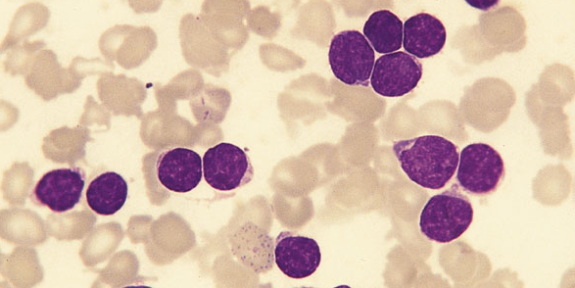
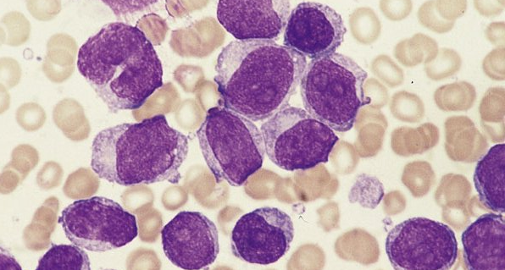
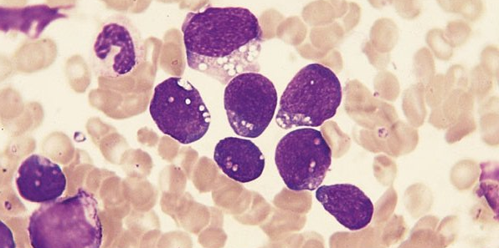
Příklady morfologických abnormalit u akutních lymfoblastických leukémií
Dělení dle FAB klasifikace
ALL – L1
  morfologické nálezy:
    menší blastické buňky
    vysoký N/C (nukleo-cytoplazmatický) poměr
    jemnější chromatin
    nejasná jadérka
ALL – L2
  morfologické nálezy:
    větší, často polymorfní blastické buňky
    bohatší cytoplazma
    jasná jadérka
ALL – L3
  morfologické nálezy:
    velké buňky
    bazofilní cytoplazma
    vakuolizace (Burkittův lymfom)

Slide 14
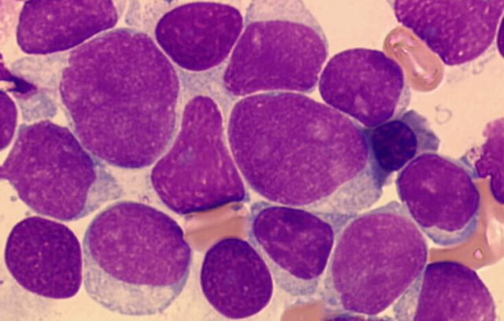
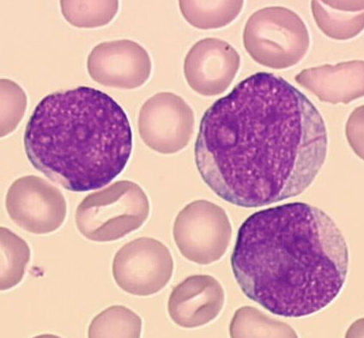
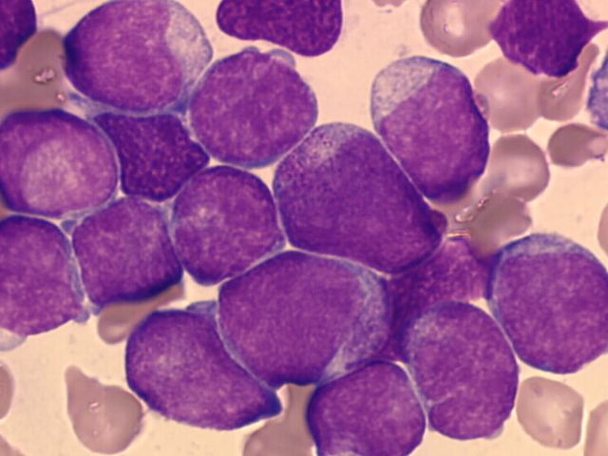
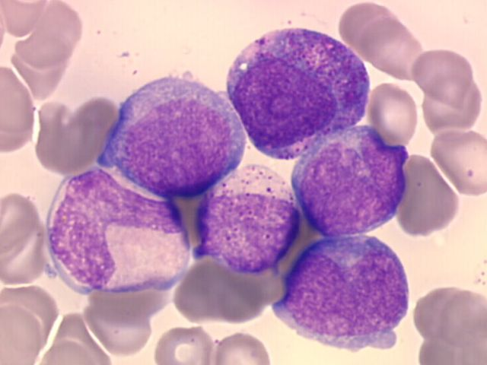
Příklady morfologických abnormalit u akutních myeloblastických leukémií
Dělení dle FAB klasifikace
AML – M0
  morfologické nálezy:
    AML s minimálními znaky myeloidní diferenciace
    agranulární blasty
AML – M1
  morfologické nálezy:
    AML bez vyzrávání
    blasty > 90% z nonerytroidní řady
    Auerovy tyče
AML – M2
  morfologické nálezy:
    AML s vyzráváním
    blasty 20 – 90 % z nonerytroidní řady
    podíl monoctárních buňěk <20%
    Auerovy tyče

Slide 15
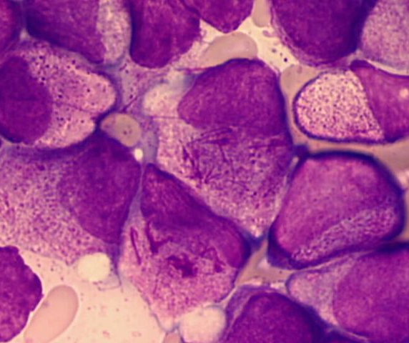
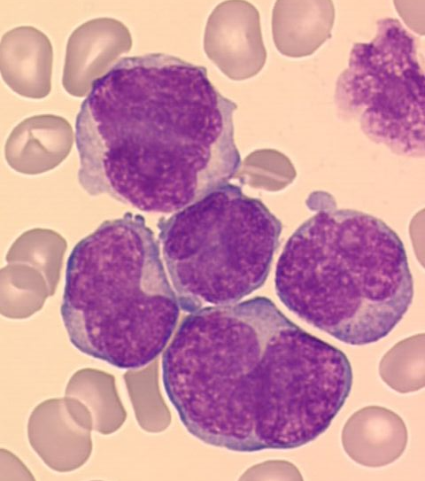
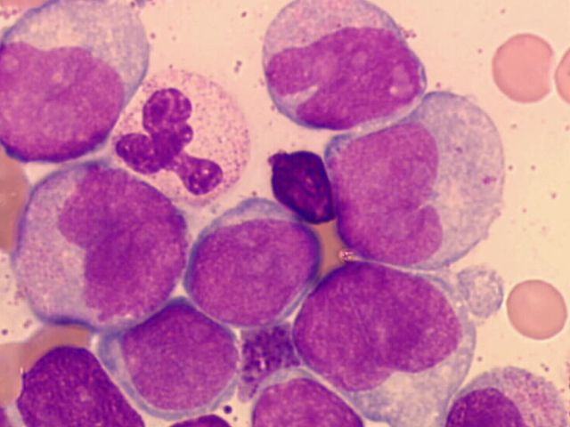
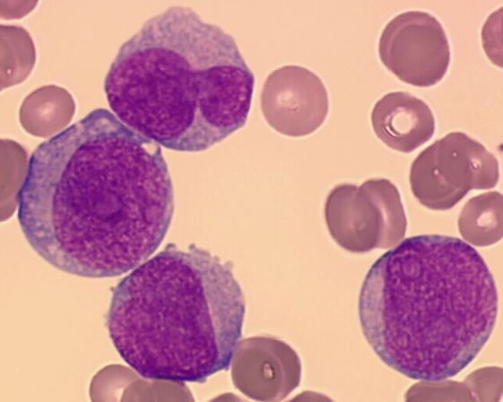
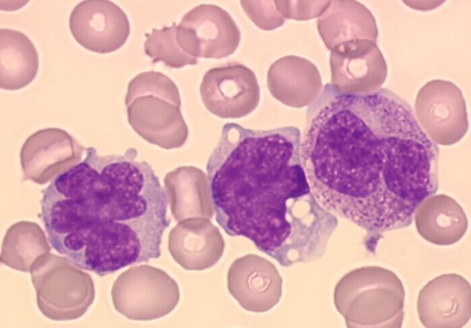
Příklady morfologických abnormalit u akutních myeloblastických leukémií
Dělení dle FAB klasifikace
AML – M3
  morfologické nálezy:
    AML - promyelocytární
    do nádorové populace buněk zahrnovány
    blasty i abnormální promyelocyty
    typ M3 – hypergranulární
    Auerovy tyče, snopce Auerových tyčí
    typ M3 – variantní
    dvoulaločnatá, mnoholaločnatá jádra
    až agranulace cytoplazmy, oválné inkluze, Auerovy tyče
AML – M4
  morfologické nálezy:
    AML - myelomonoctární
    většina blastů z nonerytroidní řady
    podíl monoctárních buněk > 20%
    v KO bývá monocytóza
AML – M5
  morfologické nálezy:
    AML - monocytární
    typ M5A
    monoblasty, méně granulace, vakuolizace
    typ M5B
    více promonocytů, monocytů
    podíl monocytární populace > 80%
M5A
M5B

Slide 16
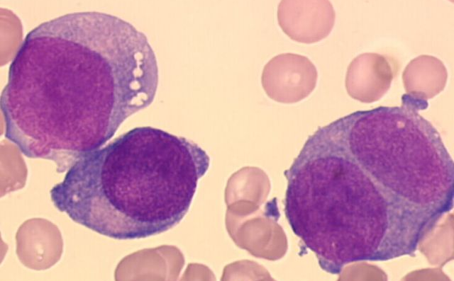
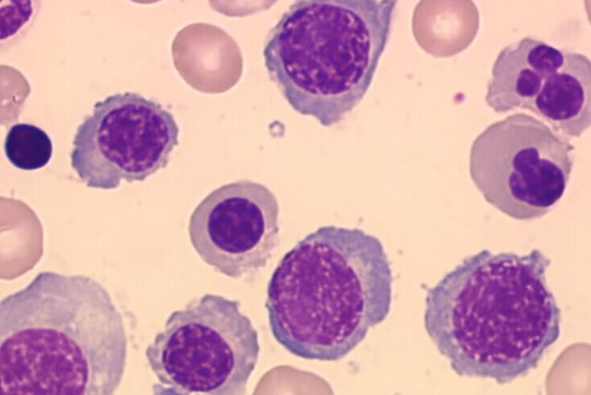
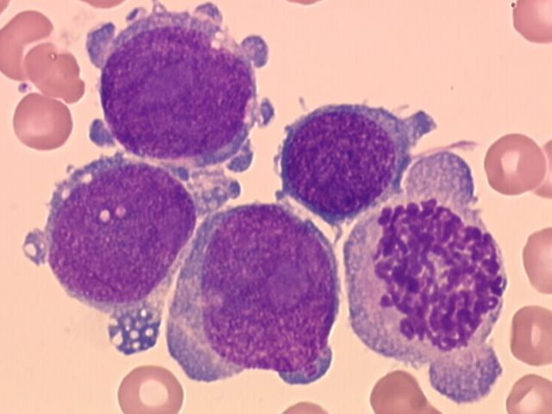
Příklady morfologických abnormalit u akutních myeloblastických leukémií
Dělení dle FAB klasifikace
AML – M6
  morfologické nálezy:
    erytroleukémie
    erytroblasty (proerytroblasty + NRBC) > 50% ze všech jaderných buněk
    ostatní blasty i z nonerytroidních buněk
    dysplázie v erytrocytární řadě (členitá jádra, karyorexe, vícejaderné NRBC, vakuolizace, megaloblasty
AML – M7
  morfologické nálezy:
    megakaryocytární leukémie
    blasty většinou megakaryoblasty
    dysplatické změny MGK

Slide 17
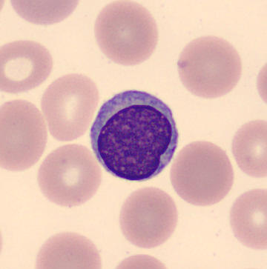
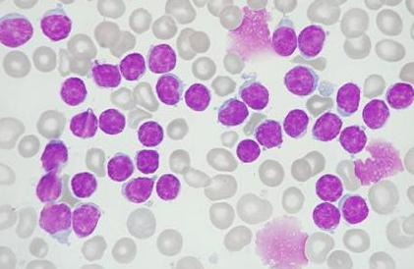
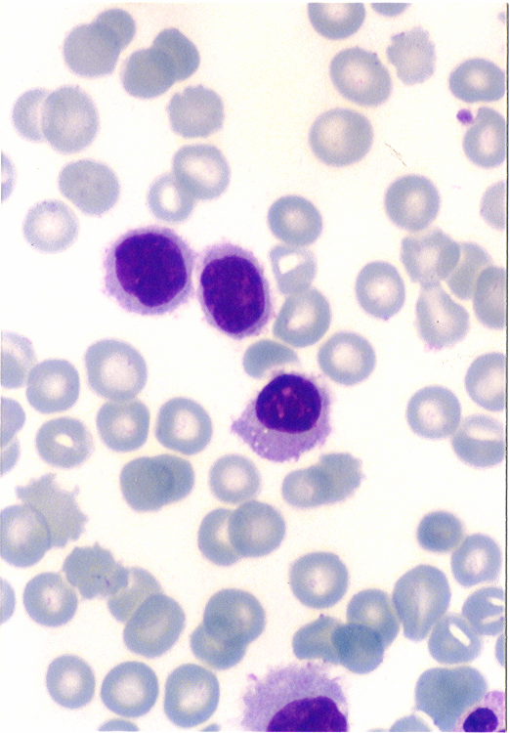
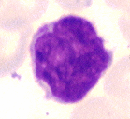
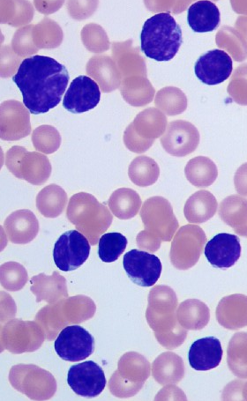
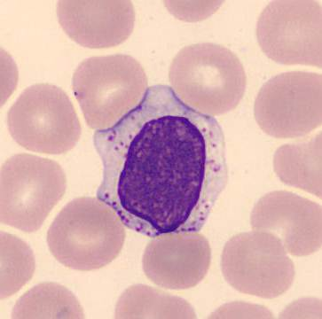
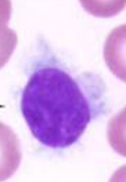
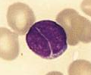
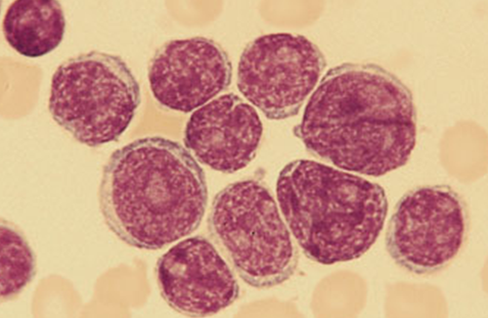
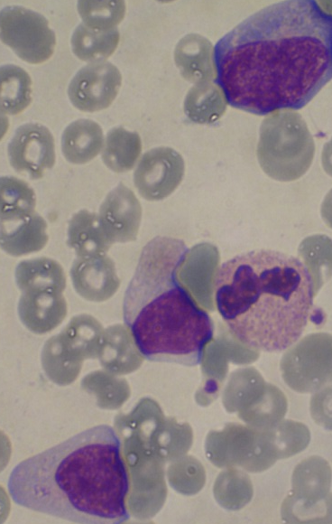
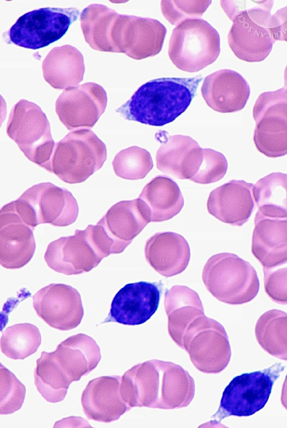
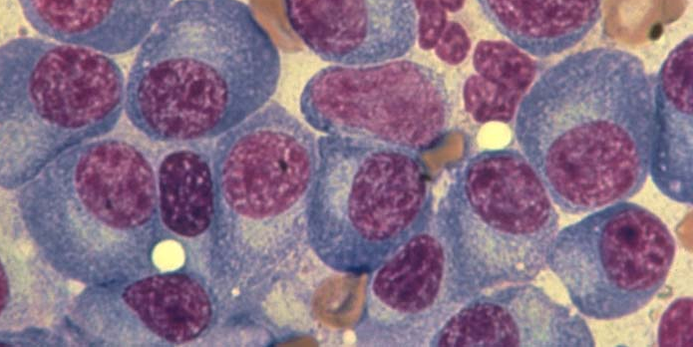
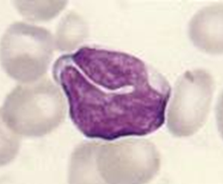
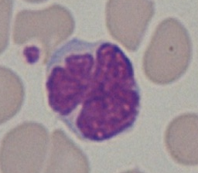
Příklady morfologických abnormalit u lymfoproliferativních onemocnění
základní nálezy
  změny v počtu WBC (snížení, normální počet, zvýšení – dle typu onemocněí až nad 100x10⁹/l i přes 500x10⁹/l)
  lymfoctóza
  reaktivní LY, atypické LY (atypie jádra a cytoplazmy), mladší lymfocyty, holá jádra (jaderné/Gumprechtovy stíny)
morfologické abnormality
lymfocyt
CLL
HCL
zářezy v jádře
jaderné stíny
PLL
LGL lymfocyt
reaktivní LY
splenický lymfom
vysoký N/C poměr
proly
vilózní LY
myelom
členitá jádra

Slide 18
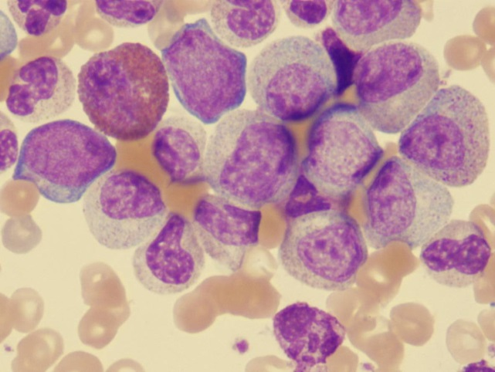
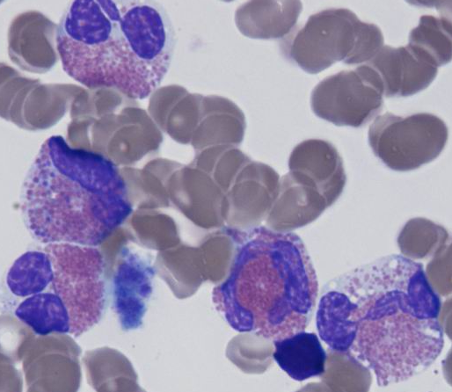
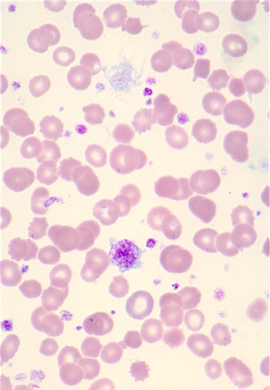
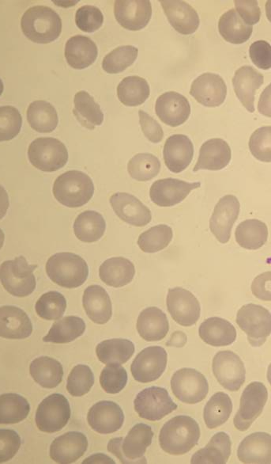
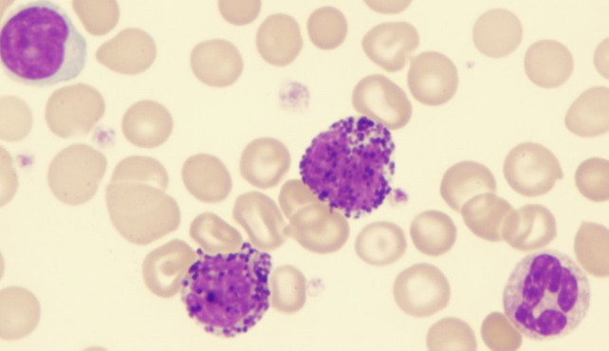
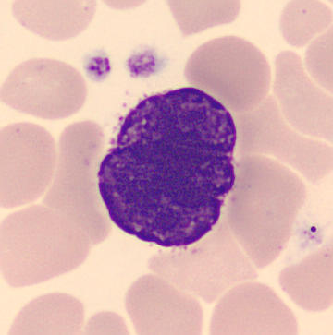
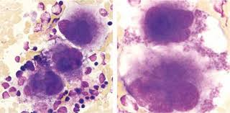
D - Příklady morfologických abnormalit u myeloproliferativních onemocnění
základní nálezy
  zvýšený počet WBC ( často až 100x i více), zvýšený počet PLT (možný extrémní počet až k 1000x10⁹/l)
  možné morfologické nálezy v návaznosti na typ onemocnění:
    neutrofilie a mladší vývojová stádia (myelocyty, metamyelocyty), bazofilie, může být eozinofilie,
    možná přítomnost různého podílu blastů, v KD hyperplazii granulocytárních řad
    NRBC v periferní krvi, sledovat morfologické odchylky RBC (slzičkovité RBC)
    patologická morfologie PLT, i gigantické PLT, v KD zmnožené dysplatické MGK, holá jádra MGK v periferii
morfologické abnormality
↑WBC
ET
MF
CEL
BASO
ET
holé jádro MGK

Slide 19
Laboratorní nálezy u myelodysplastického syndromu
základní nálezy v periferní krvi
  erytrocyty:
  anémie, ↑RDW, polychromázie, poikilocytóza, inkluze v RBC, dysplázie NRBC, ↓RETIC
  leukocyty:
  obvykle ↓NE, hypo/hyper(>5segmentů) - segmentace NE, pseudo-Pelgerova-Huëtova anomálie, hypo/hyper/nerovnoměrná-granulace NE, vakuolizace NE, evt. přetrvávající bazofílie cytoplazmy NE,
  abnormální mono/promonocyty
  trombocyty:
  většinou ↓PLT, ↑PDW, makro PLT, hypogranulární PLT, fragmenty cytoplazmy MGK, mikro MGK, jádra MGK
základní nálezy v kostní dřeni
  dyserytropoéza:
  podobné dysplatické změny jako v PK, dále:
    jádro: mezijaderné můstky, karyorexe, vícejadernost, megaloidní rysy, zneokrouhlení jádra
    cytoplazma: vakuolizace, nerovnoměrná barvitelnost
  dysgranulopoéza:
  podobné dysplatické změny jako v PK, dále:
    asynchronie vyzrávání jádra a cytoplazmy, Auerovy tyče, pseudo-Chediakova-Higashiho granula
  dysmegakaryopoéza:
    mikro/obrovské MGK, hypo/hyper - lobularizace MGK, vícejaderné MGK, vakuolozace, hypogranulace MGK
Sledovat:
  charakter dysplazie pro rozlišení typu MDS
  počet blastů v PK a KD
  cytopenie v KO (bez dysplastických změn by neměla být návaznost na diagnostiku MDS)

Slide 20
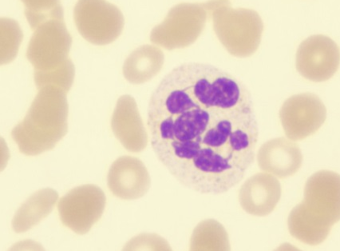
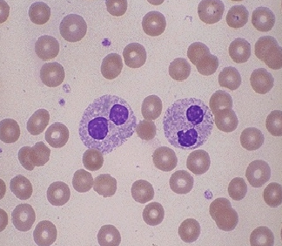
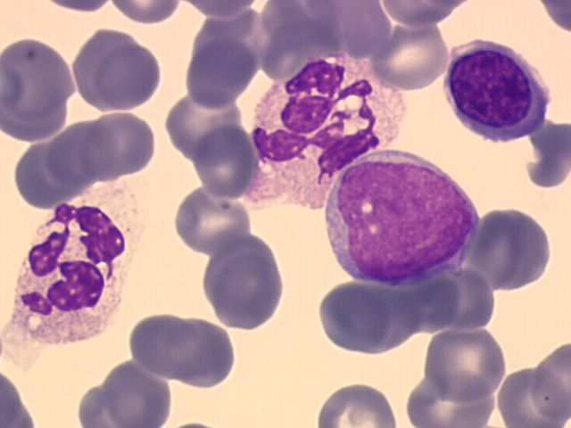
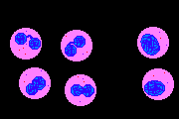











Příklady morfologických abnormalit u myelodysplastického syndromu
hypersegmentace
heterozygot
homozygot
homozygot
hyposegmentace
dysplázie NE
blast
hyposegmentace
hypogranulace
dysplatický
MGK
hyposegmentace
hypogranulace
Auerovy. tyče
hyposegmentace
hypogranulace
    pseudo-
    Chediakova-Higashiho
    granula
dysplatický
MGK
dysplázie NRBC
makrofág
dysplatický MGK
mitóza
NRBC

Slide 21

Cytochemická vyšetření
substrát
↓
inkubační roztok
enzym
(glykogen,
lipidy)
↓
buňka
obarvené precipitáty
↓
v místech přítomnosti enzymu
(substance) v buňce
fixace nátěru
hodnocení -mikroskopicky:
negativní (0) až počet (+)
intenzita zbarvení je úměrná množství enzymu (glykogenu, lipidů)
+
➔
Cytocemická barvení:
neutrofilní alkalická fosfatáza
myeloeroxidáza
chloracetátesteráza
sudanovou černí
PAS (Periodic Acid – Schiff)
nespecifická esteráza (s blokádou fluoridem sodným)
kyslá fosfatáza (s rezistencí na kyselinu L-vinnou)

Slide 22






Cytochemická vyšetření
neutrifilní alkalická fosfatáza
  hodnocení: v periferní krvi, neutrofilní tyče a segmenty
  klinický význam: ↓ALP u chronické myeloidní leukémie, ↑ALP u chronické neutrofilní leukémie
myeloperoxidáza
  hodnocení: v primární granulaci NE, EO, MO (množství enzymu se zvyšuje s vyzráváním buněk),
  lymfocyty jsou vždy negativní, sledování přítomnosti Auerových tyčí
  klinický význam: rozlišení myeloblastické nebo monoblastické leukémie od lymfoblastické
PAS
  hodnocení: typ pozitivity (difúzní, jemně nebo hrubě pozitivní granula)
    fyziologická: myel.buňky (difúzní), monocytárníbuňky (jemná granula),
    lymfocyty (mohou být výraznější granula), NRBC (negativní)
    patologická: LY u CLL (většinou výrazná granulární pozitivita), lymfoblasty u ALL (většinou pozitivní),
    NRBC hrubozrná pozitivita
  klinický význam: leukémie, MDS, anémie
2+
3+

Slide 23




Cytochemická vyšetření
nespecifická esteráza s blokádou fluoridem sodným
  princip: enzym reaguje se substrátem nebo je reakce blokována NaF (současné barvení dvou nátěrů)
  hodnocení:
    po inkubace bez blokády: myeloidní buňky a lymfocyty pozitivní (0/+), monocyty (+/+++)
    po inkubaci s NaF: pozitivita u myeloidních buněk a lymfocytů stejná nebo jen lehce zeslabená, u monocytů zeslabení (0/+)
  klinický význam: k průkazu AML M4 a AML M5
kyselá fosfatáza s rezistencí na kyselinu L-vinnou
  princip: enzym reaguje se substrátem nebo je reakce blokována kyselinou L-vinnou,
  pokud je v buňce přítomen isoenzym -5, potom je reakce na kyselinu L-vinnou
  rezistentní (současné barvení dvou nátěrů)
  hodnocení:
    po inkubace bez blokády: granulocyty, monocyty, lymfpcyty pozitivní na (0/+)
    po inkubaci s kyselinou L-vinnou: pozitivita zůstává pouze v lymfocytech s izoenzymem-5
  klinický význam: pozitivita v lymfocytech po inkubaci s kyselinou L-vinnou slouží k diagnostice
  klasické formy HCL
po blokádě NaF
před blokádou
před blokádou
HCL
po blokádě k. L-vinnou

